Slide 1


Slide 2


Planejando e Preparando a Contratação Pública
Prof. Alexandre de Andrade
Prof.ª Marta Sampaio de Freitas

Slide 3
Cronograma
Dias
22/06 – Prof. Alexandre de Andrade
24/06 – Prof.ª Marta Sampaio de Freitas
29/06 – Prof.ª Marta Sampaio de Freitas
Horário
18h00 – Início
18h15 – Esclarecimento de dúvidas
18h30 – Apresentação do Conteúdo
21h00 – Encerramento

Slide 4
Conteúdo Programático
Planejando a Contratação Pública
O Novo Plano de Contratações Anual – PCA
Previsão do PCA na Resolução SEPLAG
Fluxo de Elaboração do PCA
Articulação das Áreas Demandantes
Alinhamento do PCA com o Planejamento
Estimativa da Demanda
Replanejamento do PCA

Slide 5
Conteúdo Programático
Preparando a Contratação Pública
Aspectos gerais da fase preparatória das contratações
Termo de Referência, Anteprojeto, Projeto Básico e Projeto Executivo
Estimativa do valor da contratação
Relatório Analítico de Pesquisa de Preços
Elaboração do edital e da minuta de contrato
Jurisprudência da fase preparatória das contratações

Slide 6
Planejando a Contratação Pública
O Novo Plano Anual de Contratações (PCA)
Fluxo de Elaboração do PCA
Alinhamento do PCA com o Planejamento
Estimativa da Demanda
Replanejamento do PCA
Articulação das Áreas Demandantes

Slide 7
Atribuições do SISLOG
Decreto 42.092, de 27 de outubro de 2009 – Institui o Sistema Logístico do Estado do Rio de Janeiro – SISLOG
Art. 1° - Fica instituído no âmbito do Poder Executivo, sem aumento de despesa, o Sistema Logístico do Poder Executivo – SISLOG, destinado a programar e acompanhar as atividades de utilização e movimentação dos recursos logísticos e patrimoniais, contratação de fornecedores, aquisição de bens e serviços e disposição de bens móveis, bem como propor políticas públicas relacionadas ao tema.
(...)
Art. 6º - São atribuições dos Órgãos Setoriais do SISLOG, segundo as orientações do Órgão Central:
I - realizar a gestão de Suprimentos, Manutenção, Transportes e fazer o acompanhamento de despesas sob sua responsabilidade;
II - elaborar Planos Setoriais de Suprimentos, de Manutenção e de Transportes para os Órgãos Seccionais que lhe são vinculados;
III - coordenar as atividades dos Órgãos Seccionais que lhe são vinculados;
IV – fornecer dados estatísticos e subsídios ao Órgão Central, propor melhorias dos processos e sistemas, cumprir e fazer cumprir as normas do SISLOG e adotar todas as iniciativas necessárias ao seu bom funcionamento;
V – cumprir as normas e instruções exaradas pelo Nível Central do SISLOG e zelar pelo seu cumprimento.

Slide 8
Atribuições da REDELOG
Decreto nº 46.050, de 26 de julho de 2017 – Cria a Rede Logística do Poder Executivo do Estado – REDELOG
Art. 1º - Fica criada, sem aumento de despesa, a Rede Logística do Poder Executivo do Estado do Rio de Janeiro - REDELOG.
§ 1º - A REDELOG consiste em um conjunto de servidores, vinculados as suas respectivas unidades administrativas, que desempenham ou possam vir a desempenhar funções logísticas nos Órgãos ou Entidades do Poder Executivo do Estado do Rio de Janeiro.
§ 2º - O desempenho de funções logísticas de que trata o parágrafo anterior compreende o planejamento, o gerenciamento, a execução e o fomento de melhores práticas nas atividades relacionadas a suprimentos, manutenção e transportes.
(...)
Art. 5º - Compete aos integrantes referidos no artigo 4º deste Decreto as seguintes atribuições:
(...)
II - aos Gestores Setoriais de REDELOG:
a) elaborar os planos setoriais de suprimentos, manutenção e transportes;

Slide 9


Atribuições da REDELOG
Art. 2º - A REDELOG tem por objetivos:
I - formular diretrizes, como Órgão Central, visando a efetiva execução das funções logísticas;
II - padronizar os procedimentos relativos às atribuições de seus integrantes;
III - disseminar boas práticas de gestão e execução das funções logísticas;
IV - prover o Estado do Rio de Janeiro com servidores adequadamente capacitados e certificados; e
V - desenvolver mecanismos de comunicação entre os seus integrantes.
Fórum horizontal:
  Whatsapp
  Grupo do Google
E-mail redelog@planejamento.rj.gov.br
Trilhas de Aprendizagem de Logística
Padronização de Modelos de Documentos

Slide 10






Composição da REDELOG
Art. 3º - A REDELOG é integrada por Redes Funcionais, instituídas por ato próprio do Órgão Central, e que consistem no conjunto de pessoas dedicadas ao exercício de uma determinada função logística, independente do Órgão ou Entidade ao qual estejam vinculados.
  Decreto Estadual 43.692/12
  Decreto Estadual 44.176/13
  Decreto Estadual 44.500/13
  Decreto Estadual 44.501/13
  Decreto Estadual 46.050/17
  Decreto Estadual 45.171/15

Slide 11
O Plano Anual de Contratações - PAC
Instrumento instituído em 2019 com o objetivo de incorporar à prática das contratações públicas a necessidade de planejamento dos bens a serem adquiridos e serviços e obras a serem contratados pela Administração.
Regulamentações:
Decreto nº 46.642, de 17 de abril de 2019 – Fase Preparatória das Contratações
Resolução SECCG nº 22, de 29 de abril de 2019 – Elaboração do Plano Anual de Contratações
Resolução SECCG nº 36, de 17 de junho de 2019 – Planilha Cronograma do PAC

Slide 12
Panorama Atual do Plano Anual de Contratações - PAC
Quantidade de órgãos/entidades no PAC em:
agosto de 2020 = 42
maio de 2021 = 67 (aumento de 64%)
Total estimado de órgãos: 78
Quantidade de linhas no PAC em:
agosto de 2020 = 33.324
maio de 2021 = 33.851 (13.931 linhas da SEPM + FUNESPOM, ou seja, 41% do total)

Slide 13
Diagnóstico do Plano Anual de Contratações - PAC
Primeira experiência de planejamento de contratações parcialmente alinhado ao planejamento orçamentário
Dificuldade de convergência do planejado com o executado devido ao profundo grau de detalhamento
Dificuldade no trâmite dos processos de contratação em caso de despesas imprevistas
Subsídio para contratações centralizadas
Publicidade das contratações a serem realizadas
Ausência de sistema informatizado para a produção, aprovação e atualização das informações
Duplicidade de informações com outro instrumento de planejamento, o POD

Slide 14
O Novo Plano de Contratações Anual - PCA
Previsão expressa na Lei nº 14.133/2021, a Nova Lei de Licitações e Contratos Administrativos
Instrumento alimentado com informações do Documento de Formalização de Demanda
Alinhamento com o planejamento estratégico e orçamentário
Utilização de sistema informatizado para sua elaboração

Slide 15
Previsão do PCA na Lei nº 14.133/2021 - Lei de Licitações e Contratos Administrativos
Art. 12. No processo licitatório, observar-se-á o seguinte:
(...)
VII - a partir de documentos de formalização de demandas, os órgãos responsáveis pelo planejamento de cada ente federativo poderão, na forma de regulamento, elaborar plano de contratações anual, com o objetivo de racionalizar as contratações dos órgãos e entidades sob sua competência, garantir o alinhamento com o seu planejamento estratégico e subsidiar a elaboração das respectivas leis orçamentárias.
§ 1º O plano de contratações anual de que trata o inciso VII do caput deste artigo deverá ser divulgado e mantido à disposição do público em sítio eletrônico oficial e será observado pelo ente federativo na realização de licitações e na execução dos contratos.

Slide 16
Previsão do PCA na Lei nº 14.133/2021 - Lei de Licitações e Contratos Administrativos
Art. 18. A fase preparatória do processo licitatório é caracterizada pelo planejamento e deve compatibilizar-se com o plano de contratações anual de que trata o inciso VII do caput do art. 12 desta Lei, sempre que elaborado, e com as leis orçamentárias, bem como abordar todas as considerações técnicas, mercadológicas e de gestão que podem interferir na contratação, compreendidos:
(...)
§ 1º O estudo técnico preliminar a que se refere o inciso I do caput deste artigo deverá evidenciar o problema a ser resolvido e a sua melhor solução, de modo a permitir a avaliação da viabilidade técnica e econômica da contratação, e conterá os seguintes elementos:
I - descrição da necessidade da contratação, considerado o problema a ser resolvido sob a perspectiva do interesse público;
II - demonstração da previsão da contratação no plano de contratações anual, sempre que elaborado, de modo a indicar o seu alinhamento com o planejamento da Administração;

Slide 17
Documento de Formalização de Demanda (DFD)
Modelo definido após consulta à REDELOG
Guia de Preenchimento
Implantação para uso no PCA somente para o exercício de 2023 devido à falta de tempo hábil

Slide 18



Previsão do PCA na Resolução SEPLAG a ser publicada
Art. 1º - O Plano de Contratações Anual – PCA é um instrumento de gestão que deverá demonstrar o planejamento das unidades compradoras para as contratações de materiais, de serviços e de obras para o exercício a que se referir.

Slide 19
Previsão do PCA na Resolução SEPLAG a ser publicada
Art. 2º - Para fins desta Resolução, consideram-se:
I – Unidades compradoras: os órgãos e entidades da Administração Pública Direta, Autárquica e Fundacional do Poder Executivo Estadual, bem como suas empresas públicas e sociedades de economia mista dependentes;
II – Unidade Orçamentária: órgãos, entidades ou fundos a que a Lei Orçamentária Anual consigna dotações com vistas à sua manutenção e à realização de um determinado programa de trabalho;
III - Planejamento Orçamentário Detalhado – POD: detalhamento da despesa em nível de desagregação suficiente para identificação do objeto necessário para viabilização da atividade, iniciativa ou projeto, a ser realizado pelos órgãos e entidades da Administração Pública Direta, Autárquica e Fundacional do Poder Executivo Estadual no SIPLAG;
IV - Sistema de Inteligência em Planejamento e Gestão – SIPLAG: sistema operacional utilizado no processo de detalhamento do POD.

Slide 20
Previsão do PCA na Resolução SEPLAG a ser publicada
EXEMPLO
UNIDADE COMPRADORA
SECRETARIA DE ESTADO DE DEFESA CIVIL
UNIDADES ORÇAMENTÁRIAS
16010 - SECRETARIA DE ESTADO DE DEFESA CIVIL - SEDEC
16610 - FUNDO ESPECIAL DO CORPO DE BOMBEIROS - FUNESBOM

Slide 21
Previsão do PCA na Resolução SEPLAG a ser publicada
Art. 3º - A elaboração do PCA será realizada concomitantemente à elaboração do POD do mesmo exercício, de modo a garantir a adequação dos valores das contratações aos valores previstos para o Orçamento do mesmo período.
§ 1º – O lançamento das informações do PCA/POD será realizado pelas unidades compradoras no SIPLAG, na etapa correspondente à Elaboração e Submissão do Planejamento Orçamentário Detalhado, no prazo definido na Agenda de Eventos das atividades do Plano Plurianual e Orçamento Anual prevista no Anexo Único da Resolução SEPLAG nº 54, de 06 de maio de 2021.

Slide 22

Previsão do PCA na Resolução SEPLAG a ser publicada
§ 2º – Serão identificados separadamente no PCA/POD os dados relativos a:
I - Novas contratações a serem realizadas no exercício a que o PCA se referir, que deverão ser identificadas no POD como despesa oriunda de nova contratação; e
II - Contratações já ativas e em continuidade no exercício do PCA, como os casos de entrega parcelada do objeto e alterações de valor e de vigência (prorrogação) dos contratos em andamento no âmbito da unidade compradora, que deverão ser identificadas no POD como despesa preexistente.

Slide 23
Previsão do PCA na Resolução SEPLAG a ser publicada
§ 3º – A responsabilidade pela elaboração do PCA caberá aos Gestores Setoriais da REDELOG, conforme previsto no inc. II do art. 5º do Decreto nº 46.050, de 26 de julho de 2017.
§ 4º – A responsabilidade pelo lançamento das informações do PCA/POD no SIPLAG caberá ao Gestor do SIPLAG da unidade compradora indicado nos termos do inc. II do art. 3º da Resolução SEPLAG nº 54, de 06 de maio de 2021.

Slide 24







Fluxo de Elaboração do PCA/POD
TITULAR DA UNIDADE
TITULAR DA UNIDADE
TITULAR DA UNIDADE
ÁREAS DO ÓRGÃO/ENTIDADE INFORMAM AS DEMANDAS
ÓRGÃO CENTRAL DE LOGÍSTICA RECEBE OS DADOS E PUBLICA O PCA NO PORTAL DE COMPRAS
SUBSECRETARIA DE PLANEJAMENTO E ORÇAMENTO ANALISA E CONCLUI OS DADOS
GESTOR SETORIAL
DA REDELOG CONSOLIDA AS DEMANDAS
GESTOR DO SIPLAG LANÇA AS INFORMAÇÕES DO PCA/POD

Slide 25





Articulação das áreas demandantes
TITULAR DA UNIDADE
Secretário de Estado, Presidente, Diretor-Presidente, Reitor
ÁREAS DO ÓRGÃO/ENTIDADE INFORMAM AS DEMANDAS
GESTOR SETORIAL
DA REDELOG CONSOLIDA AS DEMANDAS
I - RESPONSÁVEL ELABORA O PLOA 2022
II - GESTOR DO SIPLAG LANÇA AS INFORMAÇÕES DO PCA/POD
Áreas de Compras/Contratação, Administração, Licitação, Almoxarifado, Material, Patrimônio, Engenharia, Obras, Projetos, Convênios, Empréstimos
Servidor indicado pelo Titular da Unidade
Servidores indicados pelo Titular da Unidade (área de Planejamento, Orçamento, Finanças)

Slide 26


Alinhamento do PCA com o planejamento estratégico e orçamentário
Instrumentos e Ferramentas de Planejamento
PPA (Plano Plurianual)
LOA (Lei Orçamentária Anual)
Programa de Trabalho (13 dígitos)/Ação (4 dígitos)
Fonte de Recursos
Subelemento de Despesa (8 dígitos)
Unidade Orçamentária (UO)
https://www.rededeplanejamento.com.br/
http://www.redor.planejamento.rj.gov.br/

Slide 27
Alinhamento do PCA com o planejamento estratégico e orçamentário
Grupos de Gasto do PPA e LOA
L1 – ATIVIDADES DE PESSOAL E ENCARGOS SOCIAIS
POD
L2 – ATIVIDADES DE MANUTENÇÃO ADMINISTRATIVA
POD
PAC
L3 – OUTRAS ATIVIDADES DE CARÁTER OBRIGATÓRIO
L4 – ATIVIDADES FINALÍSTICAS
POD
PAC
L5 – PROJETOS
POD
PAC
L6 – SERVIÇOS DE UTILIDADE PÚBLICA
POD
PAC
L7 – DESPESAS NÃO ORÇAMENTÁRIAS
L8 – PROJ E ATIV DO ORÇAMENTO DE INVESTIMENTO
L9 – RESERVA DE CONTINGÊNCIA

Slide 28
Informações do PCA
Estrutura do Catálogo de Bens e Serviços do SIGA
Família
Classe
Artigo
Item
57 famílias
934 classes
12.224 artigos
92.979 itens

Slide 29
Informações do PCA
Exemplo de Detalhamento do Catálogo de Bens e Serviços do SIGA
Família
Classe
Artigo
Item
2 - MATERIAL DE ESCRITORIO, ESCOLAR E INFORMATICA
7510 - ARTIGOS DE ESCRITORIO
17889 – CANETA HIDROGRÁFICA
31843 - CANETA HIDROGRAFICA COR: AZUL
31844 - CANETA HIDROGRAFICA COR: MARROM
31845 - CANETA HIDROGRAFICA COR: AMARELO
31846 ... e continua num total de 26 Itens

Slide 30
Informações do PCA
Estrutura do Catálogo de Bens e Serviços do SIGA
Família
Classe
Artigo
Item
57 famílias
PCA
934 classes
PAC
12.224 artigos
92.979 itens

Slide 31
Informações do PCA
Minuta de Resolução
Art. 5º - O lançamento das despesas no PCA será detalhado considerando a Classe dos objetos a serem contratados conforme a classificação do Catálogo de Materiais e Serviços do Sistema Integrado de Gestão de Aquisições - SIGA.
Parágrafo Único – Fica facultado à unidade compradora, previamente à elaboração do PCA, organizar uma relação detalhando as contratações previstas em nível de Item de material ou de serviço, de modo que o somatório dos valores dos Itens por Classe permitirá o adequado dimensionamento de suas despesas, evitando que constem no PCA despesas cujos valores estejam incompatíveis com os limites das dotações orçamentárias.

Slide 32
Informações do PCA
Estimativa da Demanda
Custeio (manter as estruturas atuais)
  Suprimentos (materiais de consumo)
  Serviços de manutenção
  Outros serviços
Analisar a série histórica das despesas, verificar os itens em estoque e os contratos atualmente vigentes, consultar as Compras Centralizadas (SRP) da SEPLAG/SUBLOG, realizar o levantamento das necessidades de manutenção preventiva periódica e corretiva
Capital (investimentos)
  Obras e serviços de engenharia
  Bens móveis (mobiliário, equipamentos)
Analisar os projetos em andamento, compromissos assumidos, convênios e operações de crédito. Verificar o PPA,
o Plano de Investimentos e demais planos estratégicos
manter controle constante dos vencimentos dos contratos vigentes

Slide 33
Principais Diferenças entre o PAC e o PCA
 | PAC | PCA
Informação da Despesa
Unidade de Fornecimento
Mês da Contratação
Quantitativo Estimado
Preço Unitário
Valor Setorial
Fonte de Recursos
Subelemento de Despesa
Integração com o Orçamento
Mês de Elaboração
ITEM
CLASSE
JULHO
JULHO

Slide 34
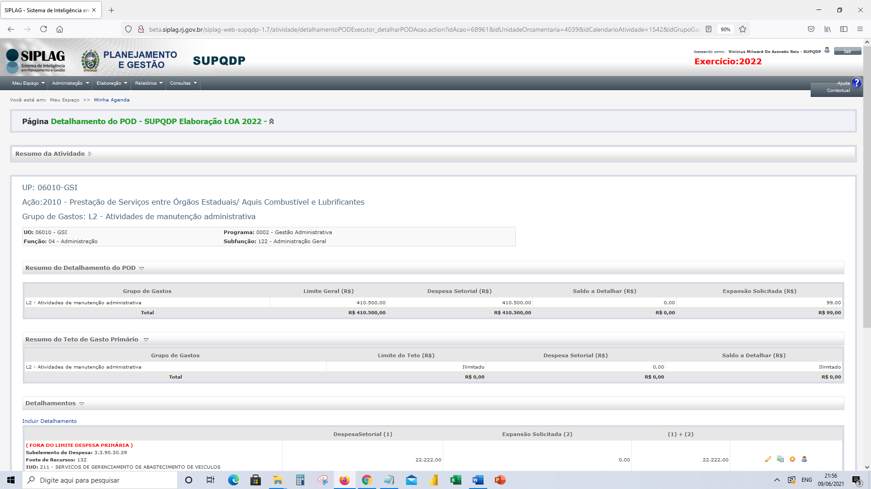
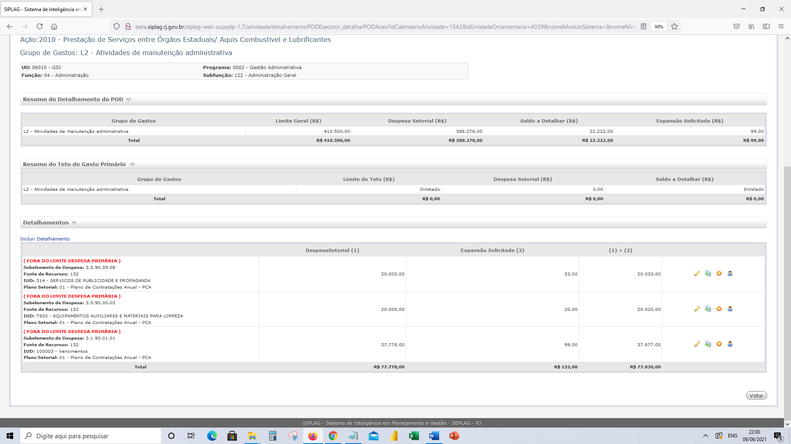
Sistema para elaboração e validação do PCA/POD: SIPLAG

Slide 35
Sistema para elaboração e validação do PCA/POD: SIPLAG

Slide 36
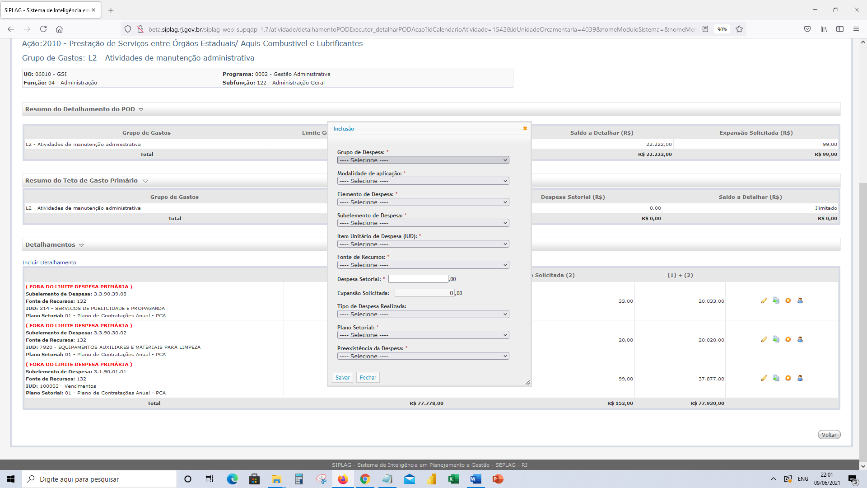
Sistema para elaboração e validação do PCA/POD: SIPLAG

Slide 37
Sistema para elaboração e validação do PCA/POD: SIPLAG

Slide 38
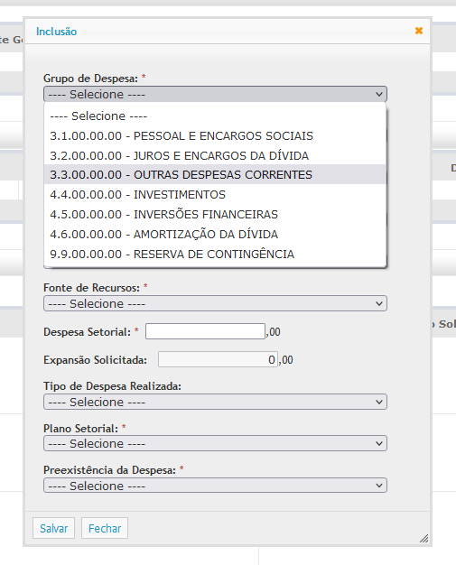
Sistema para elaboração e validação do PCA/POD: SIPLAG

Slide 39
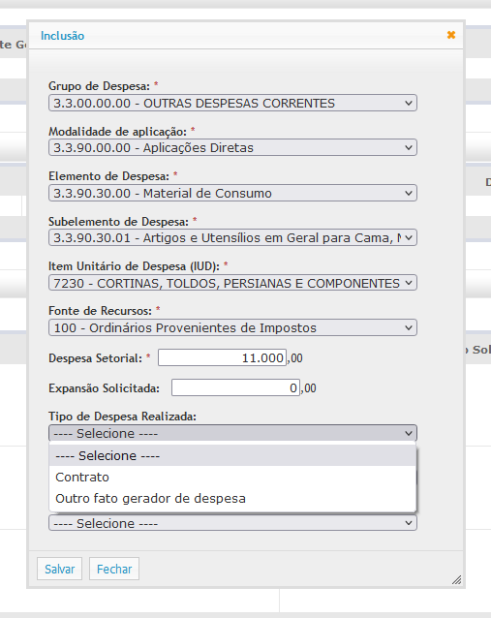
Sistema para elaboração e validação do PCA/POD: SIPLAG

Slide 40
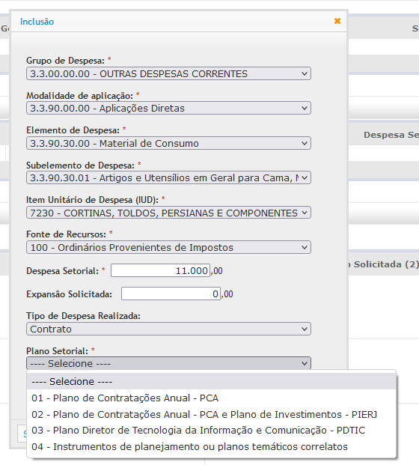
Sistema para elaboração e validação do PCA/POD: SIPLAG

Slide 41
Replanejamento do PCA (Minuta da Resolução)
Art. 7º – O replanejamento das contratações previstas no PCA, caso necessário, poderá ser realizado a partir do mês de outubro do exercício de sua elaboração, até o encerramento do exercício seguinte, visando o atendimento de necessidades não contempladas inicialmente, bem como ajustes em razão de eventuais modificações nos valores das dotações orçamentárias inicialmente previstas.
§ 1º – A unidade compradora deverá promover a atualização do PCA sempre que houver modificação orçamentária que impacte o planejamento das contratações cujos objetos sejam os indicados no “caput” do art. 1º deste decreto, em especial quando da liberação inicial do Orçamento do exercício, observando os eventuais contingenciamentos das dotações.
§ 2º – O replanejamento mencionado no caput deste artigo deverá ser solicitado por meio de ofício de solicitação de atualização do PCA, assinado pelo Titular da unidade compradora à Subsecretaria de Logística da SEPLAG, justificando a necessidade de modificação e acompanhado da nova versão da planilha do PCA a ser atualizada no Portal de Compras.
§ 3º – Para a atualização do PCA, deverá ser utilizada a planilha constante do Portal de Compras, a qual deverá ser enviada em formato .xls ou .xlsx, sem alterações em sua estrutura.
§ 4º – Todas as solicitações de atualização do PCA da unidade compradora deverão ser incluídas em um único processo SEI para o mesmo exercício, cujo título da especificação será no formato “Atualização do PCA – Exercício 20xx”.

Slide 42
Replanejamento do PCA
Excel – atualização do PCA

Slide 43
Replanejamento do PCA
Excel – atualização do PCA

Slide 44
Replanejamento do PCA
Excel – atualização do PCA
Exemplo de Registro de Aquisição

Slide 45
Replanejamento do PCA
Excel – atualização do PCA
Exemplo de Registro de Serviço Contínuo sem interrupção durante o exercício (contratos que se iniciaram em janeiro, contratos com mais de 12 meses de duração, contratos com prorrogação de vigência)

Slide 46
Replanejamento do PCA
Excel – atualização do PCA
Exemplo de Registro de Serviço Contínuo com término em outubro e nova contratação para os meses de novembro e dezembro

Slide 47
Dúvidas?

Slide 48
Alexandre de Andrade
Analista de Planejamento e Orçamento
Assessor
Subsecretaria de Logística
Gerente Geral da REDELOG
alexandre.andradre@planejamento.rj.gov.br
Tel.: 2333-1834

Slide 49
Preparando a Contratação Pública
Aspectos gerais da fase preparatória das contratações
Termo de Referência, Anteprojeto, Projeto Básico e Projeto Executivo
Estimativa do valor da contratação
Relatório Analítico de Pesquisa de Preços
Elaboração do edital e da minuta de contrato
Jurisprudência da fase preparatória das contratações

Slide 50
Aspectos Gerais da Fase Preparatória
Definição
Abordagem
Padronização
Audiência e consulta públicas
Disposições setoriais
Fluxo do processo de contratação pública

Slide 51
Uma Breve Introdução
A fase interna é tratada de forma sintética na Lei 8.666/93, sendo disciplinada, basicamente, no caput do seu art. 38.
A fase preparatória da licitação, prevista a partir do art. 18 na NLLC, é regulamentada de forma analítica, detalhada;
A nova lei traz uniformidade no regramento da fase preparatória visando maior segurança jurídica;
A nova lei subtrai do gestor parcela de sua discricionariedade e vinculando-o a uma série de detalhamentos previstos na lei.

Slide 52
Uma Breve Introdução
A fase interna, prevista no art. 38 da Lei 8.666/93, foi regulamentada pelos entes federativos ao longo de sua vigência;
O Decreto Estadual 46.642/2019, que regulamenta a fase preparatória das contratações, trouxe muitas das regras previstas na NLLC;
Alguns entendimentos do Tribunal de Contas da União foram incorporados na NLCC .

Slide 53
Definição
A fase interna/preparatória compreende todos os procedimentos e atos anteriores à divulgação do instrumento convocatório.
“A fase interna é a sequência de atos preparatórios internos de cada órgão ou entidade para a realização da licitação. Diz-se interna porque até então os atos preparatórios se desenvolvem no estrito âmbito do órgão ou entidade administrativa.”
GARCIA, Flávio Amaral. Licitações e contratos administrativos, 3ª ed., Rio de Janeiro: Lumen Juris, 2010.

Slide 54
Abordagem
O art. 18 dá ênfase ao planejamento compatibilizado com o Plano Anual de Contratações e com as leis orçamentárias, além de indicar a abordagem a ser considerada para a futura contratação.
Art. 18. A fase preparatória do processo licitatório é caracterizada pelo planejamento e
deve compatibilizar-se com o plano de contratações anual de que trata o inciso VII do
caput do art. 12 desta Lei, sempre que elaborado, e com as leis orçamentárias, bem como abordar todas as considerações técnicas, mercadológicas e de gestão que podem
interferir na contratação (...)

Slide 55
Abordagem
Os incisos do art. 18 elencam as diversas etapas que compõem o procedimento da fase preparatória, que compreendem todas as considerações técnicas, mercadológicas e de gestão da contratação;
Os incisos estão organizados em uma ordem lógica e que pode ser modificada de acordo com a modalidade da licitação, visando atender o interesse público.

Slide 56
Abordagem
Etapas da Fase Preparatória
1. Descrição da necessidade da contratação fundamentada em ETP;
2. Definição do objeto através do TR, anteprojeto, projeto básico ou projeto executivo;
3. Definição das condições de execução e pagamento, das garantias e das condições de recebimento;
4. O orçamento estimado com as composições dos preços;
5. Elaboração do edital de licitação;
6. Elaboração de minuta de contrato, quando necessária;
7. O regime de fornecimento de bens, de prestação de serviços ou de execução de obras e serviços de engenharia, observados os potenciais de economia de escala;

Slide 57
Abordagem
Etapas da Fase Preparatória - Continuação
8. A modalidade de licitação, o critério de julgamento e o modo de disputa de forma combinada para obter a contratação mais vantajosa, considerado todo o ciclo de vida do objeto;
9. A motivação circunstanciada das condições do edital: justificativa de exigências de qualificação técnica e de qualificação econômico-financeira, justificativa dos critérios de pontuação e julgamento das propostas técnicas (nas licitações com julgamento por melhor técnica ou técnica e preço), e justificativa das regras pertinentes à participação de empresas em consórcio;
10. Análise dos riscos que possam comprometer o sucesso da licitação e a boa
execução contratual;
11. Motivação sobre o momento da divulgação do orçamento da licitação, observando as condições quanto ao caráter sigiloso previstas no art. 24.

Slide 58
Estudo Técnico Preliminar - ETP
Instrumento de planejamento, que baseia-se em estudo das possíveis alternativas, da análise de custo-benefício, do ciclo de vida do objeto e a exposição dos motivos da escolha da solução mais vantajosa;
Primeira etapa da fase preparatória da licitação, onde é feita a exposição de motivos, contendo a justificativa para a contratação;
De acordo com o § 1º do art. 18, o ETP deverá evidenciar o problema a ser resolvido e a sua melhor solução, de modo a permitir a avaliação da viabilidade técnica e econômica da contratação;
O art. 18, §1º, traz uma série de elementos (11 incisos) que contemplam os temas para a avaliação a que se destina.
Curso de Boas práticas da fase preparatória e inovações
em compras centralizadas, (realizado em 15 e 17/06)

Slide 59
Estudo Técnico Preliminar - ETP
Principais elementos do ETP
1. Descrição da necessidade da contratação;
2. Estimativas das quantidades para a contratação, acompanhadas das memórias de
cálculo, de modo a possibilitar economia de escala;
3. Análise das alternativas e soluções oferecidas pelos mercado;
4. Estimativa do valor da contratação, acompanhada dos preços unitários referenciais, dos documentos que lhe dão suporte;
5. Justificativas para o parcelamento ou não da contratação;
6. Demonstrativo dos resultados pretendidos em termos de economicidade e de melhor aproveitamento dos recursos humanos, materiais e financeiros disponíveis;
7. Posicionamento conclusivo sobre a adequação da contratação para o atendimento da necessidade a que se destina.

Slide 60
Estudo Técnico Preliminar - ETP
De acordo com art. 18, §2º , apenas os elementos I, IV, VI, VIII e XIII são obrigatórios para a elaboração do ETP, sendo os demais dispensados mediante justificativa:
I – necessidade da contratação, considerado o problema a ser resolvido sob a perspectiva do interesse público;
IV - estimativas das quantidades para a contratação, acompanhadas das memórias de cálculo e dos documentos que lhes dão suporte, que considerem interdependências com outras contratações, de modo a possibilitar economia de escala;
VI - estimativa do valor da contratação, acompanhada dos preços unitários referenciais, das memórias de cálculo e dos documentos que lhe dão suporte, que poderão constar de anexo classificado, se a Administração optar por preservar o seu sigilo até a conclusão da licitação;
VIII - justificativas para o parcelamento ou não da solução;
XIII - posicionamento conclusivo sobre a adequação da contratação para o atendimento da necessidade a que se destina.

Slide 61
Padronização
A padronização é essencial para a racionalização da atuação administrativa em atendimentos aos princípios da eficiência e economicidade;
A NLLC prioriza soluções padronizadas em relação ao objeto e à formalização de minutas-padrão de editais, contratos e termos de referência, o que já foi implementados em alguns entes federativos;
O art. 19 estabelece que os órgãos da Administração com competências regulamentares deverão:
Instituir instrumentos que permitam a centralização dos procedimentos de aquisição e contratação de bens e serviços;
Criar catálogo eletrônico de padronização de compras, serviços e obras;
Adotar tecnologias que possibilitem a criação e a utilização de modelos digitais.

Slide 62
Audiência e Consulta Públicas
Art. 21. A Administração poderá convocar, com antecedência mínima de 8 (oito) dias úteis, audiência pública, presencial ou a distância, na forma eletrônica, sobre licitação que pretenda realizar, com disponibilização prévia de informações pertinentes, inclusive de estudo técnico preliminar e elementos do edital de licitação, e com possibilidade de manifestação de todos os interessados.
Parágrafo único. A Administração também poderá submeter a licitação a prévia consulta pública, mediante a disponibilização de seus elementos a todos os interessados, que poderão formular sugestões no prazo fixado.
Objetivo: promover a discussão, a transparência, o questionamento ou sugestão quanto ao objeto da contratação, condições previstas na minuta do edital de licitação e seus documentos anexos.

Slide 63
Disposições Setoriais
Estrutura na NLLC – Seção IV – Disposições Setoriais
Subseção I
Das Compras: Arts. 40 a 44
Subseção II
Das Obras e Serviços de Engenharia: Arts. 45 a 46
Subseção III
Dos Serviços em Geral: Arts. 47 a 50
Subseção IV
Da Locação de Imóveis: Art. 51
Subseção V
Das Licitações Internacionais: Art. 52

Slide 64
Disposições Setoriais
Das Compras
Definição: aquisição remunerada de bens para fornecimento de uma só vez ou parceladamente, considerada imediata aquela com prazo de entrega de até 30 (trinta) dias da ordem de fornecimento (Art. 6º, inciso X);
Princípios a serem observados:
da padronização, considerada a compatibilidade de especificações estéticas, técnicas ou de desempenho;
do parcelamento, quando for tecnicamente viável e economicamente vantajoso;
da responsabilidade fiscal, mediante a comparação da despesa estimada com a prevista no orçamento.

Slide 65
Disposições Setoriais
Das Compras
O planejamento considera o consumo anual para evitar:
fracionamento ao longo do exercício
perda da economia de escala
dispensa de licitação em função do valor
O parcelamento não será adotado quando:
a economia de escala, a redução de custos de gestão de contratos ou a maior vantagem na contratação recomendar a compra do item do mesmo fornecedor;
o objeto a ser contratado configurar sistema único e integrado e houver a possibilidade de risco ao conjunto do objeto pretendido;
o processo de padronização ou de escolha de marca levar a fornecedor exclusivo.

Slide 66
Disposições Setoriais
Das Compras
Novas regras trazidas pela NLLC:
Indicação de marcas ou modelos
Exigência de amostra ou prova de conceitos: na pré-qualificação, na fase de julgamento das propostas ou de lances, na vigência do contrato ou da ata de registro de preços
Vedar a contratação de determinada marca ou produto: quando verificado que os requisitos não foram atendidos em aquisições anteriores pela Administração
Exigência motivada de carta de solidariedade emitida pelo fabricante: quando licitante distribuidor ou revendedor
Prova de qualidade de produto similar às marcas indicadas: normas técnicas ABNT, Inmetro, certificação do Conmetro

Slide 67
Disposições Setoriais
Das Compras
Novas regras trazidas pela NLLC:
Priorização de soluções padronizadas: parecer técnico sobre o produto; motivação da adoção do padrão; divulgação do padrão definido em sítio eletrônico oficial
Possibilidade de adesão à padronização adotada por órgão ou entidade de nível federativo igual ou superior ao do órgão adquirente
Possibilidade de compra ou de locação de bens: o ETP deverá considerar os custos e os benefícios de cada alternativa com a indicação mais vantajosa.

Slide 68
Disposições Setoriais
Das Obras e Serviços de Engenharia
Novas regras trazidas pela NLLC:
Normas a serem observadas considerando as possíveis externalidades negativas que podem advir destas contratações: legislação ambiental; legislação urbanística; proteção do patrimônio histórico, cultural, arqueológico e imaterial; acessibilidade para pessoas com deficiência ou com mobilidade reduzida
Execução direta pela Administração: admitida apenas quando houver falha na execução indireta que enseje a rescisão do contrato, o que não impede que a Administração opte pela execução indireta através de nova licitação
CONCLUSÃO: A execução indireta (aquela feita pelo particular) é REGRA na NLLC.

Slide 69
Disposições Setoriais
Dos Serviços em Geral
Novas regras trazidas pela NLLC:
Atendimento aos princípios de padronização e do parcelamento
Padronização: compatibilidade de especificações técnicas, estéticas ou de desempenho
Parcelamento: responsabilidade técnica, custo de vários contratos frente às vantagens com a divisão do objeto em itens, ampliação da competição para evitar a concentração do mercado
Serviços de manutenção e assistência técnica: exigência de definição no edital do local da prestação dos serviços

Slide 70
Disposições Setoriais
Dos Serviços em Geral
Novas regras trazidas pela NLLC:
Admitida a execução por terceiros das atividades-meio da Administração
Art. 48. Poderão ser objeto de execução por terceiros as atividades materiais acessórias, instrumentais ou complementares aos assuntos que constituam área de competência legal do órgão ou da entidade, (...).

Slide 71
Disposições Setoriais
Dos Serviços em Geral
Novas regras trazidas pela NLLC:
Admitida a contratação de um mesmo serviço sem exclusividade: mais de uma empresa ou instituição fica responsável por sua execução, desde que não implique em perda de economia de escala
Cautelas para as contratações de serviços com regime de dedicação exclusiva de mão de obra: alinhamento à jurisprudência trabalhista em razão da responsabilidade subsidiária imputada para a Administração

Slide 72
Matriz de Riscos
Das Definições (Art. 6º, inciso XXVII)
Matriz de riscos: cláusula contratual definidora de riscos e de responsabilidades entre as partes e caracterizadora do equilíbrio econômico-financeiro inicial do contrato, em termos de ônus financeiro decorrente de eventos supervenientes à contratação
Fase Preparatória (Art. 18, inciso X)
Análise dos riscos que possam comprometer o sucesso da licitação e a boa execução contratual
Obrigatoriedade (Art. 22, parágrafo 3º)
Matriz de alocação de riscos entre as partes na contratação de obras e serviços de grande vulto ou quando os regimes de contratação integrada e semi-integrada.
Curso de Boas práticas da fase preparatória e inovações
em compras centralizadas, (realizado em 15 e 17/06/2021)

Slide 73
Gestão de Riscos
Processo de divisão das responsabilidades deverá ser norteado pelo critério da maior capacidade para sanear ou mitigar o sinistro. Há, portanto, uma preocupação com a distribuição equitativa dos riscos, com base em uma prévia análise de qual parte seria mais eficiente na sua gestão;
Preocupação com a execução do contrato, em consonância com os princípios da eficiência, da segurança jurídica e o equilíbrio econômico-financeiro, uma vez que é definido no contrato qual parte arcará com os custos de eventual sinistro;
A matriz de riscos é pré-definida através de metodologia desenvolvida por órgãos governamentais técnicos;
São transferidos ao contratado os riscos que tenham cobertura oferecida por seguradoras e atribuídos à Administração aqueles que possam ser melhor absorvidos pelo poder público.

Slide 74
Fluxo do Processo de Contratação
PREVISÃO NO PLANO DE CONTRATAÇÕES ANUAL - PCA
PREVISÃO DA DEMANDA
ESTIMATIVA DO VALOR DA CONTRATAÇÃO
ELABORAÇÃO DA MINUTA DE EDITAL E ANEXOS
Elaboração do ETP
Elaboração de TR PB -PE
Painéis e banco de preços no PNCP
Contratações similares e atas de SRP
Mídia especializada
Cotação fornecedores
Base nacional de NF-e
Elaboração do mapa de riscos
Orçamento estimado
Relatório Analítico
FLUXO DAS ETAPAS DA FASE PREPARATÓRIA DAS CONTRATAÇÕES

Slide 75
Termo de Referência, Anteprojeto, Projeto Básico e Projeto Executivo
Definições e finalidades
Elementos essenciais do Termo de Referência
Elementos essenciais do Anteprojeto
Elementos essenciais do Projeto Básico
Elementos essenciais do Projeto Executivo

Slide 76
Definições e Finalidades
Termo de referência: documento para a contratação de bens e serviços, é o instrumento que caracteriza o objeto da futura contratação
Anteprojeto: peça técnica que traz todos os subsídios necessários à elaboração do projeto básico
Projeto básico: conjunto de elementos para definir e dimensionar a obra ou o serviço, elaborado com base nas indicações do ETP, que assegure a viabilidade técnica e o adequado tratamento do impacto ambiental do empreendimento e que possibilite a avaliação do custo da obra e a definição dos métodos e do prazo de execução
Projeto executivo: conjunto de elementos para a execução completa da obra, com o detalhamento das soluções previstas no projeto básico

Slide 77
Elementos Essenciais do Termo de Referência
Parâmetros e elementos descritivos (Art. 6º, inciso XXIII)
Definição do objeto, incluídos sua natureza, os quantitativos, o prazo do contrato e, se for o caso, a possibilidade de sua prorrogação;
Fundamentação da contratação, que consiste na referência aos estudos técnicos preliminares correspondentes ou, quando não for possível divulgar esses estudos, no extrato das partes que não contiverem informações sigilosas;
Descrição da solução como um todo, considerado todo o ciclo de vida do objeto;
Requisitos da contratação;
Modelo de execução do objeto, que consiste na definição de como o contrato deverá produzir os resultados pretendidos desde o seu início até o seu encerramento;

Slide 78
Elementos Essenciais do Termo de Referência
Parâmetros e elementos descritivos (Art. 6º, inciso XXIII)
Modelo de gestão do contrato, que descreve como a execução do objeto será acompanhada e fiscalizada pelo órgão ou entidade;
Critérios de medição e de pagamento;
Forma e critérios de seleção do fornecedor;
Estimativas do valor da contratação, acompanhadas dos preços unitários referenciais, das memórias de cálculo e dos documentos que lhe dão suporte, com os parâmetros utilizados para a obtenção dos preços e para os respectivos cálculos, que devem constar de documento separado e classificado;
Adequação orçamentária.

Slide 79
Elementos Essenciais do Termo de Referência
Informações (Art. 40, parágrafo 1º)
Especificação do produto, preferencialmente conforme catálogo eletrônico de padronização, observados os requisitos de qualidade, rendimento, compatibilidade, durabilidade e segurança;
Indicação dos locais de entrega dos produtos e das regras para recebimentos provisório e definitivo, quando for o caso;
Especificação da garantia exigida e das condições de manutenção e assistência técnica, quando for o caso.
“§ 1º O termo de referência deverá conter os elementos previstos no inciso XXIII do caput do art. 6º desta Lei, além das seguintes informações:”

Slide 80
Elementos Essenciais do Termo de Referência
Resumo
O Termo de Referência reúne os seguintes elementos, de forma clara, concisa e objetiva:
avaliação do custo pela administração, diante de orçamento detalhado
definição dos métodos, estratégia de suprimentos
valor estimado em planilhas de acordo com o preço de mercado
cronograma físico financeiro, se for o caso
critério de aceitação do objeto
deveres do contratante
procedimentos de fiscalização e gerenciamento de contratos, prazo de execução e sanções

Slide 81
Elementos Essenciais do Anteprojeto
Elementos (Art. 6º, inciso XXIV)
Demonstração e justificativa do programa de necessidades, avaliação de demanda do público-alvo, motivação técnico-econômico-social do empreendimento, visão global dos investimentos e definições relacionadas ao nível de serviço desejado;
Condições de solidez, de segurança e de durabilidade;
Prazo de entrega;
Estética do projeto arquitetônico, traçado geométrico e/ou projeto da área de influência, quando cabível;
Parâmetros de adequação ao interesse público, de economia na utilização, de facilidade na execução, de impacto ambiental e de acessibilidade;

Slide 82
Elementos Essenciais do Anteprojeto
Elementos (Art. 6º, inciso XXIV)
Proposta de concepção da obra ou do serviço de engenharia;
Projetos anteriores ou estudos preliminares que embasaram a concepção proposta;
Levantamento topográfico e cadastral;
Pareceres de sondagem;
Memorial descritivo dos elementos da edificação, dos componentes construtivos e dos materiais de construção, de forma a estabelecer padrões mínimos para a contratação;

Slide 83
Elementos Essenciais do Projeto Básico
Elementos (Art. 6º, inciso XXV)
Levantamentos topográficos e cadastrais, sondagens e ensaios geotécnicos, ensaios e análises laboratoriais, estudos socioambientais e demais dados e levantamentos necessários para execução da solução escolhida;
Soluções técnicas globais e localizadas, suficientemente detalhadas, de forma a evitar, por ocasião da elaboração do projeto executivo e da realização das obras e montagem, a necessidade de reformulações ou variantes quanto à qualidade, ao preço e ao prazo inicialmente definidos;

Slide 84
Elementos Essenciais do Projeto Básico
Elementos (Art. 6º, inciso XXV)
Identificação dos tipos de serviços a executar e dos materiais e equipamentos a incorporar à obra, bem como das suas especificações, de modo a assegurar os melhores resultados para o empreendimento e a segurança executiva na utilização do objeto, para os fins a que se destina, considerados os riscos e os perigos identificáveis, sem frustrar o caráter competitivo para a sua execução;
Informações que possibilitem o estudo e a definição de métodos construtivos, de instalações provisórias e de condições organizacionais para a obra, sem frustrar o caráter competitivo para a sua execução;

Slide 85
Elementos Essenciais do Projeto Básico
Elementos (Art. 6º, inciso XXV)
Subsídios para montagem do plano de licitação e gestão da obra, compreendidos a sua programação, a estratégia de suprimentos, as normas de fiscalização e outros dados necessários em cada caso;
Orçamento detalhado do custo global da obra, fundamentado em quantitativos de serviços e fornecimentos propriamente avaliados, obrigatório exclusivamente para os regimes de execução previstos nos incisos I, II, III, IV e VII do caput do art. 46 desta Lei;

Slide 86
Elementos Essenciais do Projeto Executivo
Elementos (Art. 6º, inciso XXVI)
Detalhamento das soluções previstas no projeto básico para a execução completa da obra;
Identificação dos serviços, dos materiais e dos equipamentos a serem incorporados à obra;
Especificações técnicas, de acordo com as normas técnicas pertinentes.

Slide 87
Estimativa do Valor da Contratação
Orçamento estimado preliminar
Orçamento estimado definitivo

Slide 88
Orçamento Estimado Preliminar
ETP (Art. 18, parágrafo 1º)
V - levantamento de mercado, que consiste na análise das alternativas possíveis, e justificativa técnica e econômica da escolha do tipo de solução a contratar;
VI - estimativa do valor da contratação, acompanhada dos preços unitários referenciais, das memórias de cálculo e dos documentos que lhe dão suporte, que poderão constar de anexo classificado, se a Administração optar por preservar o seu sigilo até a conclusão da licitação;

Slide 89
Orçamento Estimado Definitivo
Termo de Referência (Art. 6º, inciso XXIII)
i) estimativas do valor da contratação, acompanhadas dos preços unitários referenciais, das memórias de cálculo e dos documentos que lhe dão suporte, com os parâmetros utilizados para a obtenção dos preços e para os respectivos cálculos, que devem constar de documento separado e classificado;
j) adequação orçamentária;
Projeto Básico (Art. 6º, inciso XXV)
f) orçamento detalhado do custo global da obra, fundamentado em quantitativos de serviços e fornecimentos propriamente avaliados, obrigatório exclusivamente para os regimes de execução previstos nos incisos I, II, III, IV e VII do caput do art. 46 desta Lei;

Slide 90
Orçamento Estimado Preliminar x Definitivo
Dois orçamentos sequenciais: no ETP e no Termo de Referência ou Projeto Básico.
Orçamento estimado preliminar no ETP: mais simples, sem pesquisa aprofundada de mercado, baseado em contratações similares ou, no caso de obras, utilizando-se de metodologia paramétrica (método de aferição de orçamento de obra ou de etapa realizada com a utilização de estimativas de custos de obras com características semelhantes)
Orçamento estimado definitivo no Termo de Referência ou Projeto Básico: definido o objeto a ser contratado, realiza-se o orçamento definitivo, mais rigoroso, de acordo com os critérios definidos no art. 23 da NLLC.

Slide 91
Relatório Analítico de Pesquisa de Preços
Definição
Elementos essenciais
Planilha de saneamento de preços

Slide 92
Definição
Art. 23 da NLLC
O valor previamente estimado da contratação deverá ser compatível com os valores praticados pelo mercado, considerados os preços constantes de bancos de dados públicos e as quantidades a serem contratadas, observadas a potencial economia de escala e as peculiaridades do local de execução do objeto.
§ 1º No processo licitatório para aquisição de bens e contratação de serviços em geral, conforme regulamento, o valor estimado será definido com base no melhor preço aferido por meio da utilização dos seguintes parâmetros, adotados de forma combinada ou não: (incisos I a V)
§ 2º No processo licitatório para contratação de obras e serviços de engenharia, conforme regulamento, o valor estimado, acrescido do percentual de Benefícios e Despesas Indiretas (BDI) de referência e dos Encargos Sociais (ES) cabíveis, será definido por meio da utilização de parâmetros na seguinte ordem: (incisos 1 a IV)

Slide 93
Definição
A pesquisa de preços não era regulamentada pela Lei 8.666/93, sendo disciplinada por atos infralegais dos entes federativos e balizada pela jurisprudência do TCU;
No âmbito federal, a IN nº 73/2020 trouxe os parâmetros que foram incorporados pela NLCC;
No âmbito estadual, é disciplinada no Decreto Estadual nº 46.642/2019, que regulamenta a fase preparatória das contratações, em seu Capítulo IV – Da Estimativa do Valor da Contratação
“Art. 20 - A estimativa do valor da contratação será realizada mediante
consulta às fontes diversificadas de pesquisa que sejam capazes de
representar a realidade do mercado público.”
O parágrafo 1º dispõe quais parâmetros deverão ser utilizados para a pesquisa de preços, de forma similar à IN nº 73/2020

Slide 94
Definição
Decreto Estadual nº 46.642/2019 (Art. 22) – Boas Práticas das Contratações
Art. 22 - Para a observância do disposto no art. 20 deste Decreto, a pesquisa de preços deverá ser apresentada por meio de orçamento detalhado em planilhas que expresse a composição dos custos unitários, além de Relatório analítico contendo o descritivo dos métodos adotados para formação dos preços de referência e do orçamento estimado para a contratação.

Slide 95
Elementos Essenciais
Decreto Estadual nº 46.642/2019 (Art. 22) – Boas Práticas das Contratações
Parágrafo Único - O Relatório analítico previsto no caput deste dispositivo deve conter todos os atos e documentos que demonstrem os meios utilizados para a pesquisa de preços, apontando os parâmetros utilizados e os eventualmente frustrados, com prova e data de acesso às fontes, inclusive as indisponíveis e as sem preços registrados; a fundamentação para desconsideração de determinados preços encontrados, quando cabível; além da identificação do(s) servidor(es) responsável(is) pela elaboração de cada etapa da pesquisa.

Slide 96
Fontes utilizadas
Valores constantes de Portais de Compras de Governo
Aquisições e contratações similares
Bancos de preços e sistemas de cotação online
Tratamento estatístico
Análise dos valores
Metodologia para a obtenção do preço de referência
Consulta a fornecedores
Preço de referência e orçamento estimado da contratação
Quadro resumo

Slide 97
Portais de Compras de Governo
Portal de Compras do Estado do Rio de Janeiro
Painel de Compras do Governo Federal
Outros Portais de Compras
Aquisições e contratações similares
Contratos próprios
Contratos de outros órgãos
Bancos de preços e sistemas de cotação online
CADTERC/SP
Cadernos Logísticos do Governo Federal
Serviços privados
Banco de Preços TCE/RJ - FGV
Tabelas Referenciais de Preços TCM/FGV/MRJ
Mídias ou Sítios eletrônicos
Consulta a fornecedores (cotação e-mail)
Empresas que já forneceram para o órgão e outros órgãos
Empresas registradas em órgãos de regulação
Empresas registradas em conselhos de classe
Demais empresas

Slide 98
Links de acesso para pesquisa de preços
Portal de Compras do Estado do Rio de Janeiro: https://www.compras.rj.gov.br/Portal-Siga
Painel de Compras do Governo Federal: http://paineldeprecos.planejamento.gov.br/.
Cadernos de Estudos Técnicos de Serviços Terceirizados do Estado de São Paulo
www.cadterc.sp.gov.br
Cadernos Logísticos do Governo Federal
https://www.gov.br/compras/pt-br/centrais-de-conteudo/cadernos-de-logistica
Banco de Preços TCE/RJ - FGV
https://www.tcerj.tc.br/portalnovo/pagina/banco-de-precos
Tabelas Referenciais de Preços TCM/FGV/MRJ: http://www.rio.rj.gov.br/web/cgm/tabelas

Slide 99
Tratamento Estatístico
Análise dos Valores
Metodologia
Análise dos preços
Preço de Referência
Parâmetro
Fonte
Empresa
Valor
Data da pesquisa
CV<25%: baixa/media dispersão
CV>25%: alta dispersão -
Análise dos outliers

Slide 100
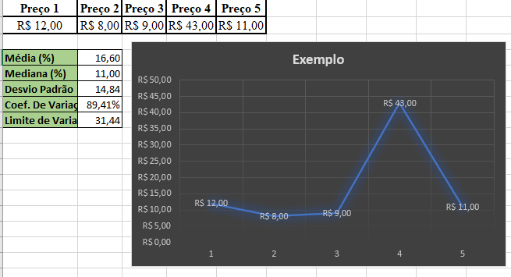
Planilha de Saneamento de Preços

Slide 101
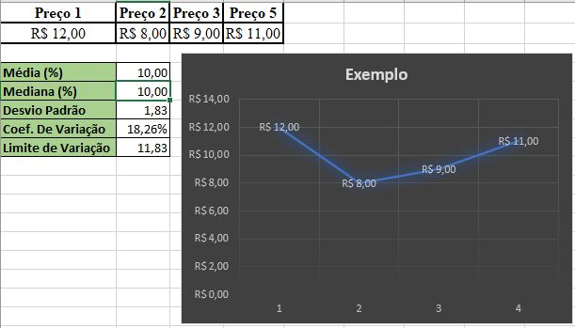
Planilha de Saneamento de Preços

Slide 102
Quadro Resumo

Slide 103
Caráter Sigiloso
Art. 24 da NLLC
“Art. 24. Desde que justificado, o orçamento estimado da contratação poderá ter caráter sigiloso, sem prejuízo da divulgação do detalhamento dos quantitativos e das demais informações necessárias para a elaboração das propostas.”
Justificativa
Garantir o máximo de competição possível;
Evitar a formação de cartéis ou a materialização de propostas mais caras para a Administração, já tendo os concorrentes ciência de seu preço de reserva;
Diretriz seguida pela Organização para a Cooperação e Desenvolvimento Econômico (OCDE): boa prática nas contratações públicas para evitar conluio.

Slide 104
Elaboração do Edital e da Minuta de Contrato
Art. 5º da NLLC - Princípio da vinculação ao edital
É a lei da vinculação entre a Administração Pública e o licitante vencedor
Elementos essenciais
Elementos previsíveis
Minuta do contrato
Anexos

Slide 105
Elementos Essenciais
Padronização
Art. 19, inciso IV da NLLC: estabelece que os órgãos da Administração com competências regulamentares relativas às atividades de licitações e contratos deverão instituir, com auxílio dos órgãos de assessoramento jurídico e de controle interno, modelos de minutas de editais, de termos de referência, de contratos padronizados e de outros documentos.
Art. 25, parágrafo 1º da NLLC: adoção de minutas padronizadas de edital e de contrato com cláusulas uniformes
Art. 30 do Decreto Estadual nº 46.642/2019: estabelece que deverão ser adotadas as minutas padronizadas de edital e de contrato aprovadas pela Procuradoria Geral do Estado do Rio de Janeiro.*
*Minutas-Padrão da PGE-RJ
https://pge.rj.gov.br/entendimentos/minutas-padrao

Slide 106
Elementos Essenciais
objeto da contratação;
preço de referência e orçamento estimado da contratação;
a modalidade de licitação, o critério de julgamento, o modo de disputa;
condições para participação na licitação;
procedimentos para credenciamento na sessão pública;
requisitos de apresentação da proposta de preços e dos documentos de habilitação;
procedimentos para apresentação das propostas;
critérios e procedimentos de julgamento das propostas;
requisitos de habilitação do licitante;
procedimentos e critérios para interposição de recursos e para aplicação de sanções administrativas;
Regras de fiscalização e gestão do contrato, entrega do objeto e condições de pagamento;
índice de reajustamento de preço, independentemente do prazo de duração do contrato (recomposição dos preços

Slide 107
Elementos Previsíveis
A Administração Pública realizar análise e avaliação prévia da conformidade da proposta, mediante homologação de amostras, exame de conformidade e prova de conceito, entre outros testes de interesse, de modo a comprovar sua aderência às especificações definidas no Termo de Referência ou no Projeto Básico.
O edital poderá prever a utilização de mão de obra, materiais, tecnologias e matérias-primas existentes no local da execução, conservação e operação do bem, serviço ou obra.
Exigência de percentual mínimo da mão de obra responsável pela execução do objeto da contratação que seja constituído por:
I - mulheres vítimas de violência doméstica;
II - oriundos ou egressos do sistema prisional.

Slide 108
Elementos Previsíveis
Nas contratações de obras, serviços e fornecimentos de grande vulto, o edital deverá prever a obrigatoriedade de implantação de Programa de Integridade pelo licitante vencedor, no prazo de 6 (seis) meses, contado da celebração do contrato (Art. 25, parágrafo 4º da NLCC).
Programa de integridade: consiste, no âmbito de uma pessoa jurídica, em um conjunto de mecanismos e procedimentos internos de integridade, auditoria e incentivo à denúncia de irregularidades e na aplicação efetiva de códigos de ética e de conduta, políticas e diretrizes com objetivo de detectar e sanar desvios, fraudes, irregularidades e atos ilícitos praticados contra a Administração Pública, nacional ou estrangeira.
Regulamentado pela Lei nº 7.753/, que dispõe sobre a instituição do Programa de Integridade nas empresas que contratarem com a administração pública do Estado do Rio de Janeiro.

Slide 109
Anexos
São partes integrantes do edital e obrigatórias por lei, seguintes os seguintes documentos:
Termo de Referência ou Projeto Básico;
Projeto Executivo (em se tratando de contratação de obras e serviços de engenharia);
Planilha de Custo (em se tratando de contratação de serviços);
Ata de Registro de Preços (em se tratando de licitação de registro de preços);
Minuta de Contrato (inciso VI do art. 18 da NLCC: a elaboração de minuta de contrato, quando necessária, que constará obrigatoriamente como anexo do edital de licitação)

Slide 110
Análise Jurídica
Art. 53. Ao final da fase preparatória, o processo licitatório seguirá para o órgão de assessoramento jurídico da Administração, que realizará controle prévio de legalidade mediante análise jurídica da contratação.
§ 1º Na elaboração do parecer jurídico, o órgão de assessoramento jurídico da Administração deverá:
I - apreciar o processo licitatório conforme critérios objetivos prévios de atribuição de prioridade;
II - redigir sua manifestação em linguagem simples e compreensível e de forma clara e objetiva, com apreciação de todos os elementos indispensáveis à contratação e com exposição dos pressupostos de fato e de direito levados em consideração na análise jurídica;

Slide 111
Transparência
Princípio constitucional previsto no art. 37 da CF/88
Lei da Responsabilidade Fiscal – LC nº 101/2000 (art. 48-A)
Portais de Transparência – LC nº 131/2009
Lei da Acesso à Informação – Lei nº 12.257/2011
Art. 25, parágrafo 3º da NLCC: Todos os elementos do edital, incluídos minuta de contrato, termos de referência, anteprojeto, projetos e outros anexos, deverão ser divulgados em sítio eletrônico oficial na mesma data de divulgação do edital, sem necessidade de registro ou de identificação para acesso.
Art. 54. da NLCC: A publicidade do edital de licitação será realizada mediante divulgação e manutenção do inteiro teor do ato convocatório e de seus anexos no Portal Nacional de Contratações Públicas (PNCP).
Trata-se de medida que visa concretizar o dever de transparência e o direito dos cidadãos e órgãos de controle acompanharem em tempo real os atos que envolvam recursos públicos, cujo descumprimento importa em improbidade administrativa.

Slide 112
Jurisprudência da fase preparatória
Jurisprudência do TCU, TCE-RJ, PGE-RJ
Influências da jurisprudência na Lei 14.133/2021

Slide 113
  Jurisprudência do TCU, TCE-RJ, PGE-RJ
Portais de Transparência
O TCU disponibiliza 4 bases de dados para pesquisa de sua jurisprudência:
Acórdão, Jurisprudência Selecionada, Publicações e Súmulas:
https://portal.tcu.gov.br/jurisprudencia/
O TCE-RJ disponibiliza Súmulas e Boletins de Jurisprudência, dentre outros dados para pesquisa:
https://www.tcerj.tc.br/portalnovo/
A PGE-RJ disponibiliza Enunciados, Resoluções, Orientações Administrativas:
https://pge.rj.gov.br/entendimentos/

Slide 114
  Influências da Jurisprudência na Lei 14.133/2021
“A padronização de procedimentos que se repetem rotineiramente é um meio salutar de a Administração desincumbir-se de tarefas que, numericamente significativas, na essência referem-se sempre aos mesmos atos administrativos. Sua adoção é desejável na medida em que libera recursos humanos e materiais para serem utilizados naquelas ações que impõe atuação individualizada. A repetição de procedimentos licitatórios que tenham o mesmo objeto e que guardem proporção em relação às quantidades enquadram-se nessa hipótese (...) Assim, admitindo-se a existência de procedimentos licitatórios idênticos tanto em relação ao objeto quanto em relação às quantidades ou, então, quanto à modalidade licitatória, a utilização de minutas-padrão não fere o dispositivo legal que impõe a prévia manifestação da assessoria jurídica sobre a regularidade das minutas dos editais e dos contratos.” (TCU, Acórdão 1504/2005 – Plenário)
;

Slide 115
  Influências da Jurisprudência na Lei 14.133/2021
“A opção pela padronização nas aquisições, uma das hipóteses que autorizam a indicação de marca específica, deve ser pautada em critérios objetivos e fundamentada em estudos, laudos, perícias e pareceres que demonstrem as vantagens econômicas e a satisfação do interesse público com a medida.” (TCU, Acórdão nº 2829/2015 – Plenário)

Slide 116
  Influências da Jurisprudência na Lei 14.133/2021
“A adjudicação por grupo ou lote não é, em princípio, irregular. A Administração, de acordo com sua capacidade e suas necessidades administrativas e operacionais, deve sopesar e optar, motivadamente, acerca da quantidade de contratos decorrentes da licitação a serem gerenciados.” (TCU, Acórdão 1845/2018-Plenário)

Slide 117
  Influências da Jurisprudência na Lei 14.133/2021
“O uso de dispensas de licitação, em preterição à realização de certame que leve em conta o valor total estimado do objeto, caracteriza fracionamento de despesa e, consequentemente, fuga ao necessário procedimento licitatório.” (TCU, Acórdão 4509/2020-Primeira Câmara)

Slide 118
  Influências da Jurisprudência na Lei 14.133/2021
SÚMULA Nº 247 – TCU
“É obrigatória a admissão da adjudicação por item e não por preço global, nos editais das licitações para a contratação de obras, serviços, compras e alienações, cujo objeto seja divisível, desde que não haja prejuízo para o conjunto ou complexo ou perda de economia de escala, tendo em vista o objetivo de propiciar a ampla participação de licitantes que, embora não dispondo de capacidade para a execução, fornecimento ou aquisição da totalidade do objeto, possam fazê-lo com relação a itens ou unidades autônomas, devendo as exigências de habilitação adequar-se a essa divisibilidade.”

Slide 119
  Influências da Jurisprudência na Lei 14.133/2021
SÚMULA Nº 270 – TCU
“Em licitações referentes a compras, inclusive de softwares, é possível a indicação de marca, desde que seja estritamente necessária para atender exigências de padronização e que haja prévia justificação.”

Slide 120
  Influências da Jurisprudência na Lei 14.133/2021
“A exigência de carta de solidariedade do fabricante, ainda que para fins de assinatura do contrato, por configurar restrição à competitividade, somente é admitida em casos excepcionais, quando for necessária à execução do objeto contratual, situação que deve ser adequadamente justificada nos autos do processo licitatório.” (TCU, Acórdão 3018/2020-Plenário)
“Em licitações que requeiram prova de conceito ou apresentação de amostras, deve ser viabilizado o acompanhamento dessas etapas a todos licitantes interessados, em consonância com o princípio da publicidade.” (TCU, Acórdão 1823/2017-Plenário)

Slide 121
  Influências da Jurisprudência na Lei 14.133/2021
“Permite-se menção a marca de referência no edital, como forma ou parâmetro de qualidade para facilitar a descrição do objeto, caso em que se deve necessariamente acrescentar expressões do tipo "ou equivalente", "ou similar", "ou de melhor qualidade", podendo a Administração exigir que a empresa participante do certame demonstre desempenho, qualidade e produtividade compatíveis com a marca de referência mencionada.” (TCU, Acórdão 808/2019-Plenário)

Slide 122
  Influências da Jurisprudência na Lei 14.133/2021
TCU, Acórdão 391/2009
Sumário: REPRESENTAÇÃO. UTILIZAÇÃO DE PESSOAL SEM VÍNCULO FORMAL COM A ADMINISTRAÇÃO PÚBLICA E DE TERCEIRIZADOS EM ATIVIDADE FIM. CONHECIMENTO. PROCEDÊNCIA. DETERMINAÇÕES. AUDIÊNCIAS.
“A contratação de trabalhador pela Administração Pública com intermediação de empresa de prestação de serviços a terceiros para atuação na área-fim representa burla à exigência constitucional do concurso público.”

Slide 123
  Influências da Jurisprudência na Lei 14.133/2021
“Os sistemas oficiais de referência da Administração Pública reproduzem os preços de mercado, e, por gozarem de presunção de veracidade, devem ter precedência em relação à utilização de cotações efetuadas diretamente com empresas que atuam no mercado.” .” (TCU, Acórdão 452/2019-Plenário)

Slide 124
  Influências da Jurisprudência na Lei 14.133/2021
Orientação Normativa/AGU nº 23, de 01.04.2009
“O edital e o contrato de serviço continuado deverão indicar o critério de reajustamento de preços, que deverá ser sob a forma de reajuste em sentido estrito, com previsão de índice setorial, ou por repactuação, pela demonstração analítica da variação dos componentes dos custos”
NOTA: Deve ser analisado pontualmente o item (ou itens) da planilha que sofreu alteração de custo e sua consequente repercussão no valor do contrato.

Slide 125
  Referências Bibliográficas
Lei nº 14.133, de 01 de abril de 2021. Lei de Licitações e Contratos Administrativos. Disponível em: http://www.planalto.gov.br/ccivil_03/_Ato2019-2022/2021/Lei/L14133.htm
Lei Complementar nº 123, de 14 de dezembro de 2006. Institui o Estatuto Nacional da Microempresa e da Empresa de Pequeno Porte.
Disponível em: http://www.planalto.gov.br/ccivil_03/leis/lcp/lcp123.htm
Decreto Estadual nº 46.642, de 17 de abril de 2019. Regulamenta a fase preparatória das contratações no âmbito do Estado do Rio de Janeiro.
Disponível em: https://www.compras.rj.gov.br/Portal-Siga/Legislacao/listar.action

Slide 126
  Referências Bibliográficas
Instrução Normativa nº 40, de 22 de maio de 2020. Dispõe sobre a elaboração dos Estudos Técnicos Preliminares - ETP - para a aquisição de bens e a contratação de serviços e obras, no âmbito da Administração Pública federal direta, autárquica e fundacional, e sobre o Sistema ETP digital.
Disponível em: https://www.gov.br/compras/pt-br/acesso-a-informacao/legislacao/instrucoes-normativas/instrucao-normativa-no-40-de-22-de-maio-de-2020
Minuta de Instrução Normativa. Minuta de instrução normativa que traz procedimentos para elaboração dos Estudos Técnicos Preliminares (ETP) para a aquisição de bens e a contratação de serviços e obras, com base na nova Lei de Licitação (Lei nº 14.133, de 2021).
Disponível em: https://www.gov.br/participamaisbrasil/in-estudo-tecnico-preliminar

Slide 127
  Referências Bibliográficas
Instrução Normativa nº 73, de 05 de agosto de 2020. Dispõe sobre o procedimento administrativo para a realização de pesquisa de preços para a aquisição de bens e contratação de serviços em geral, no âmbito da administração pública federal direta, autárquica e fundacional.
Disponível em: https://www.gov.br/compras/pt-br/acesso-a-informacao/legislacao/instrucoes-normativas/instrucao-normativa-no-73-de-5-de-agosto-de-2020
Minuta de Instrução Normativa. Minuta de instrução normativa que irá regulamentar o procedimento de pesquisa de preços para realização das contratações públicas com base na nova Lei de Licitação (Lei nº 14.133, de 2021).
Disponível em: https://www.gov.br/participamaisbrasil/in-pesquisa-de-preco

Slide 128
  Referências Bibliográficas
CAMARÃO. T. A Nova Lei de Licitações: avanços ou mais do mesmo?. Inove Soluções em Capacitação – Inove, 22 de abril de 2021. Disponível em: https://inovecapacitacao.com.br/a-nova-lei-de-licitacoes-avancos-ou-mais-do-mesmo/
CAMPOS, M; COELHO, F; FOLLADOR, G. Matriz de riscos na nova Lei de Licitações pode dar previsibilidade às contratações. Revista Consultor Jurídico - ConJur, 23 de março de 2021. Disponível em: https://www.conjur.com.br/2021-mar-23/opiniao-matriz-riscos-lei-licitacoes
EQUIPE TÉCNICA DA ZÊNITE. Quadro comparativo – Nova Lei de Licitações nº 14.133/2021. Blog da Zênite, 08 de abril de 2021. Disponível em: https://www.zenite.blog.br/quadro-comparativo-nova-lei-de-licitacoes/
GARCIA, F. A. Licitações e contratos administrativos. 3ª ed., Rio de Janeiro: Ed. Lumen Juris, 2010.

Slide 129
  Referências Bibliográficas
Organização para Cooperação e Desenvolvimento Econômico – OCDE. Diretrizes para combater o conluio entre concorrentes em contratações públicas. 2009.
Disponível em: http://comprasnet.gov.br/banner/seguro/Diretrizes-OCDE.pdf
PINHEIRO, I.P. O sistema brasileiro das contratações públicas após a Nova Lei de Licitações – Blog da Ed. Mizuno, 2 de abril de 2021.
Disponível em: https://blog.editoramizuno.com.br/apos-a-nova-lei-de-licitacoes/
PINHEIRO, I.P; ALMEIDA, B.V.L; MANSUR, J.H. Nova Lei de Licitações – Anotada e Comparada. São Paulo: ED. Mizuno, 2021.
ZYMLER, B. & ALVES, F. S. M. Opinião: A nova Lei de Licitações como sedimentação da jurisprudência do TCU. Revista Consultor Jurídico - ConJur, 5 de abril de 2021. Disponível em: https://www.conjur.com.br/2021-abr-05/opiniao-lei-licitacoes-jurisprudencia-tcu

Slide 130
Marta Sampaio de Freitas
Analista Executivo
Superintendente de Contratações
Subsecretaria de Logística
msfreitas@planejamento.rj.gov.br
Tel.: 2333-3336

